Slide 1

Oppdragsbeskrivelse
Forslag til innhold

Slide 2
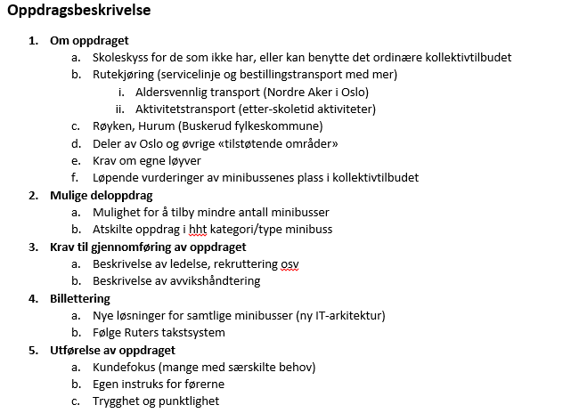

Slide 3
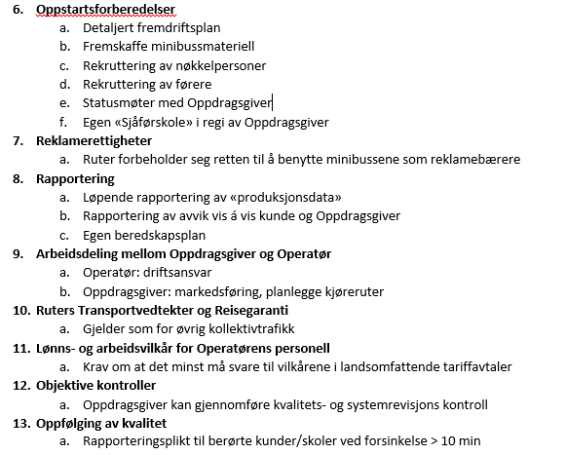

Slide 4
Materiellbeskrivelse
Behov

Slide 5
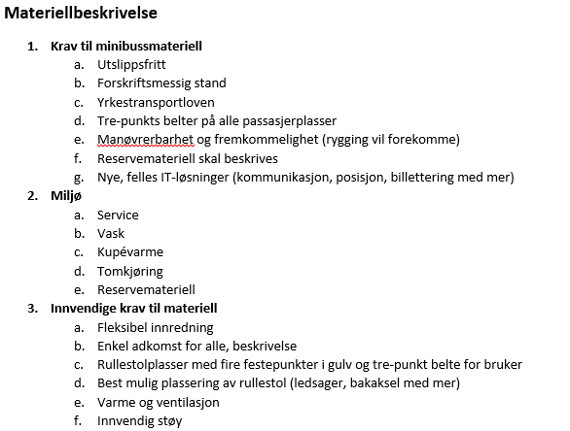

Slide 6
